Slide 1
Федеральное государственное бюджетное образовательное учреждение высшего образования "Красноярский государственный медицинский университет имени профессора В.Ф. Войно-Ясенецкого Министерства здравоохранения Российской Федерации Фармацевтический колледж Организация рабочего места по приему рецептов и отпуску экстемпоральных лекарственных препаратов.
Выполнила:
Студентка 2 курса
Отделения «Фармация»
Группы 204-2
Колесникова А.Ю.

Slide 2
Организация рабочего места по приему рецептов
Для выполнения функции приема рецептов, изготовление по ним ЛП в аптеке создаются рецептурно-производственный отдел (РПО), а также отдел отпуска готовых ЛФ (ГЛФ).
В небольшой аптеке функции этих отделов совмещаются .

Slide 3
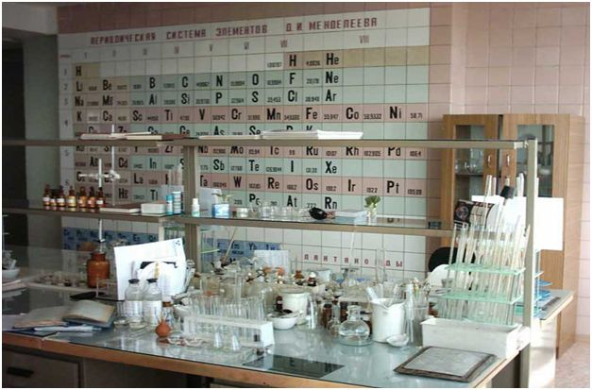
Оборудование рабочего места
Рабочее место по приему рецептов оборудуется: секционным столом, шкафом для хранения ЛП, вертушкой для изготовленных ЛФ, шкафом для хранения сильнодействующих веществ, холодильником, компьютером, а также калькулятором, набором штампов, микрофонной связью, справочной литературой и нормативными документами, действующим прейскурантом цен, последним изданием ГФ, таблицами ВРД и ВСД, государственным реестром ЛС и учетными документами.

Slide 4
Правила на рабочем месте
На рабочем месте не должно быть предметов, которые не требуются в процессе работы, каждый предмет должен иметь свое место, часто используемые предметы должны находиться рукой.

Slide 5
Обязанности провизора-технолога:
Прием рецептов и требований, проверка правильности оформления, совместимости ингредиентов, проверка доз, определение стоимости и оформлений документов;
Учет поступающих рецептов и передача их для изготовления ЛС;
Контроль за качеством прописанных врачами рецептов и информирование своего руководителя о всех случаях нарушения;

Slide 6
Обязанности провизора-технолога:
Регистрация ЛС, отсутствующих и отказываемых населению, ежедневно информирование об этом руководителя отдела;
Отпуск по рецептам ГЛС, если в аптеке не выделен отдел для их отпуск.

Slide 7
Для принятия рецепта для индивидуального изготовления провизор-технолог должен внимательно его прочесть, уточнить возраст больного, дату выписки рецепта, совместимость ингредиентов и дозы.
Особое внимание уделяется ЛС для детей и ЛС, содержащих сильнодействующие и ядовитые вещества.

Slide 8
Сроки обслуживания рецептов:
Рецепты с пометкой Stati (немедленно) обслуживаются в срок не превышающий один рабочий день;
Рецепты с пометкой Cito (срочно)- два рабочих дня;
ЛС, входящие в минимальный ассортимент обслуживается в срок не превышающий 5 рабочих дней;
Рецепты на ЛС, назначенные по решению врачебной комиссии- 15 рабочих дней.

Slide 9
Экспертиза прописи рецепта :
Определение к какому спуску относится выписанный в рецепте ЛП;
Обосновать выбор формы рецептурного бланка;
Определить набор основных и дополнительных реквизитов рецепта и их наличие;
Провести проверку доз ( экстемпоральных ЛС), предельно-допустимого количества и рекомендованного количества, выписанного ЛП, если они имеются;

Slide 10
Экспертиза прописи рецепта :
Определить возможность принятия рецепта в работу в силу ограниченности срока действия;
Принять решение о возможности отпуска выписанного ЛП;
В случае невозможности отпуска ЛП по рецепту, в оформлении которого допущены нарушения, определиться со своими дальнейшими действиями в данной ситуации;

Slide 11
Экспертиза прописи рецепта :
В случае возможности отпуска ЛП провести таксировку и отпуск ЛП, дать рекомендации по порядку приема и хранения в домашних условиях;
Осуществить регистрацию рецепта и операций, связанных с обращением отдельных групп ЛС, указать срок хранения рецепта в аптеке, если он установлен.

Slide 12
Спасибо за внимание!!!

